Slide 1

শুভচ্ছা

Slide 2
শিক্ষক পরিচিতি
মোঃআবু তাহের সহকারি শিক্ষক
দূর্গাপুর উচ্চ বিদ্যালয়
সিংড়া, নাটোর
আইডি-১০

Slide 3
পাঠ পরিচিতি
বিষয়ঃ বাংলাদেশও বিশ্বপরিচিতি শ্রেনীঃ ৭ম
অধ্যায়ঃ ছয়
পাঠঃ বাংলাদেশের জলবায়ু
সময়ঃ ৪০মি
তাং-২৬/১০/২০১৩ইং

Slide 4
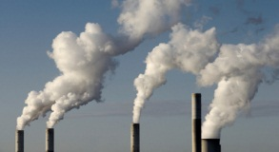
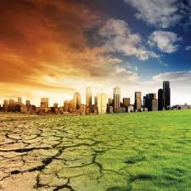
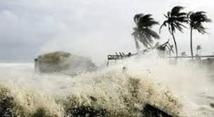
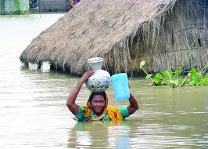
ছবিগুলো দেখে চিন্তা করে বল

Slide 5
বাংলাদেশের জলবায়ু

Slide 6
শিখনফল
এই পাঠ শেষে শিক্ষার্থীরা
জলবায়ু কি তা বলতে পারবে।
জলবায়ু পরিবর্তনের ফলে কি হয় তা বলতে পারবে।
জলবায়ু পরিবর্তনের কারণ বলতে পারবে।

Slide 7
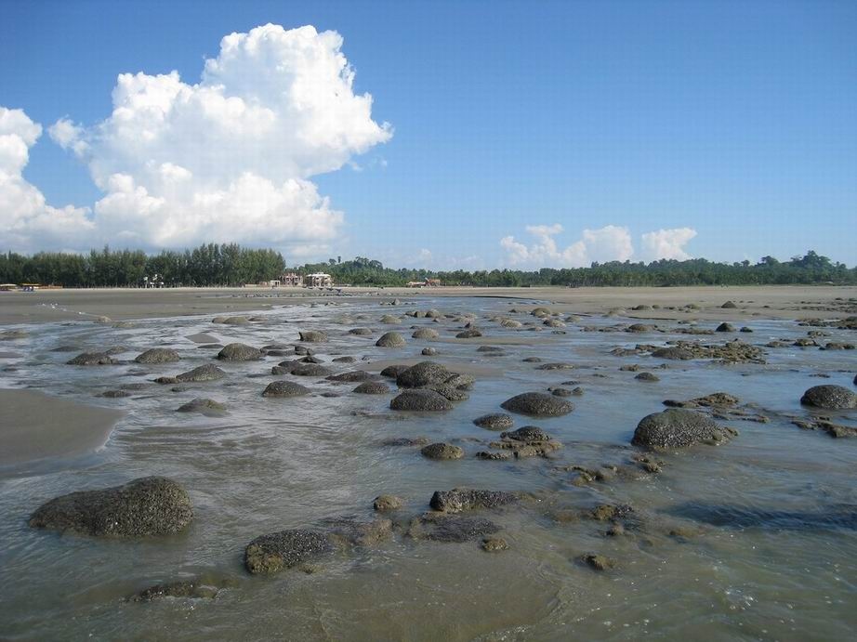
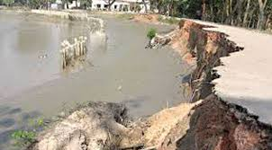
একক কাজঃ
ছবি দেখে জলবায়ুর কাকে বলে তা বল

Slide 8
জলবায়ু বলতে আমারা বুঝি
কোন দেশের ৩০ থেকে ৪০ বছরের গড় আবহাওয়াকে বলা হয় তার জলবায়ু।

Slide 9
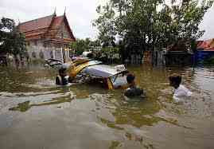
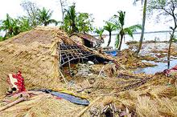
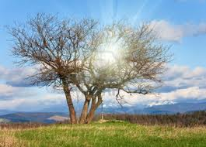
জোড়ায় কাজ
ছবি দেখে বল জলবায়ু পরিবর্তনের ফলে কি হয়

Slide 10
জলবায়ু পরিবর্তনের ফলে
ঘূনিঝড় হয়
অধিক খরা হয়
নদী ভাঙন বেরে যায়
অধিক বন্যা হয়

Slide 11
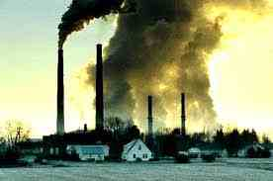
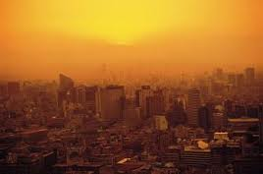
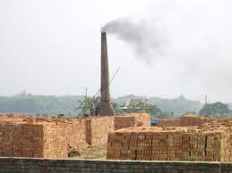
দলীয় কাজ
জলবায়ু পরিবর্তনের কারন কি দলীয় ভাবে আলোচনা করে বল

Slide 12
জলবায়ু পরিবর্তনের কারণ
কার্বন ডাইঅক্সাইড গাসের পরিমান বেরে গেলে।
প্রয়োজনীয় বনভূমি না থাকলে।
জনসংখ্যা অধিক বেরে গেলে ।

Slide 13
মূল্যায়ন
আমাদের দেশে বন্যা হয় কোন ঋতুতে
উওরঃ ১।বর্ষা ২।শীত ৩।শরৎ ৪।বসন্ত
কত বছরের গড় আবহাওয়াকে জলবয়ু বলে
উওরঃ
১। ৩০থেকে ৪০ বছরের
২। ৪০থেকে ৫০ বছরের
৩। ৫০থেকে৬০ বছরের
৪। ৬০থেকে৭০ বছরের

Slide 14
বাংলাদেশের প্রাকৃতিক দূর্যোগের একটি তালিকা তৈরি কর
বাড়ির কাজ

Slide 15

ধন্যবাদ

